Slide 1
СОВРЕМЕННЫЕ ПОДХОДЫ К АНАЛИЗУ И ОЦЕНКЕ ДЕЯТЕЛЬНОСТИ СИСТЕМЫ ЗДРАВООХРАНЕНИЯ д.м.н., профессор Камалиев М.А. Алматы, 2 ноября 2012 г.

Slide 2
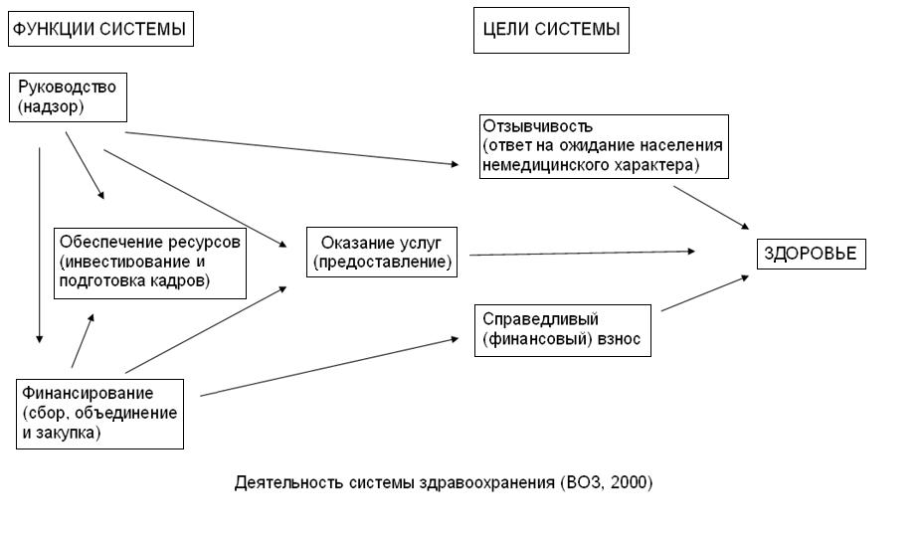
Деятельность системы здравоохранения

Slide 3
Требования к индикаторам
иметь непосредственное отношение к процессам здравоохранения;
основываться преимущественно на системе статистической отчетности и существующих формах отчетной документации;
измерять то, что должен измерять;
быть доступными для независимой оценки и экспертизы,
позволять вести правильный подсчет и объективно оценивать полученные значения;
соответствовать запросам и возможностям пользователя;
иметь четкую формулировку, исключающую двойное толкование;
быть количественными и качественными, техническими надежными, экономичными и не затратными.

Slide 4
Дерево цели индикаторов
Цель
Ожидаемый результат
Промежуточный результат
Процесс
Вклад

Slide 5
Категории индикаторов мониторинга и оценки деятельности системы здравоохранения
Индикаторы «конечной цели»
Индикаторы «промежуточной цели»
Индикаторы «воздействия» или результативности
Индикаторы «вклада» или объем выделенных ресурсов на реализацию и степень их освоения

Slide 6
Значимость индикаторов на различных уровнях системы
Уровень | Индикаторы
 | Конечной цели | Оказания услуг | Финанси-рования | Обеспечения ресурсов | Руководства
Нацио-нальный | ***** | ***** | ***** | ***** | *****
Регио-нальный | ** | ***** | ** | *** | *****
Органи-зации |  | *****

Slide 7
Индикаторы «конечной цели»
Улучшение показателей здоровья населения;
Повышение эффективности системы здравоохранения;
Отзывчивость системы здравоохранения;
Справедливость финансового взноса

Slide 8
ИЕРАРХИЯ ЦЕЛЕЙ СИСТЕМЫ ЗДРАВООХРАННИЯ РЕСПУБЛИКИ КАЗАХСТАН
Глобальная цель | УЛУЧШЕНИЕ СОСТОЯНИЯ ЗДОРОВЬЯ НАСЕЛЕНИЯ
Индикатор глобальной цели | СРЕДНЯЯ ПРОДОЛЖИТЕЛЬНОСТЬ ЖИЗНИ
Цель | Снижение смертности от ведущих и социально-значимых причин
Целевые индикаторы | Смертность от болезней системы крово-обращения | Смертность от травм | Смертность от злока-чественных новообра-зований | Младен-ческая смертность | Материн-ская смертность | Смертность от туберкулеза
Задачи | Повышение эффективности системы охраны здоровья |  |  | Развитие солидарной ответственности |  |  | Улучше-ние отзывчи-вости и системы здраво-охранения | Обеспече-ние справед-ливости финан-сового вклада
Подзадачи | Реструктуризация здраво-охранения | Повыше-ние качес-тва меди-цинской помощи | Совершенствование финанси-рования здраво-охранения | государ-ства | работо-дателей | гражда-нина

Slide 9
Индикатор глобальной цели
Средняя продолжительность жизни – интегральный показатель, в определенной степени показывающий обобщенное состояние здоровья людей, зависящее от воздействия многих факторов.

Slide 10
Динамика средней продолжительности предстоящей жизни и смертности населения Казахстана в 1975-2010 гг.
Годы | Средняя продолжительность предстоящей жизни (лет) |  |  | Смертность на 1000 населения
 | все население | мужчины | женщины
1975 | 69,3 | 63,8 | 74,0 | 7,1
1980 | 67,0 | 61,6 | 71,9 | 8,0
1985 | 67,7 | 62,2 | 72,7 | 8,0
1990 | 68,7 | 63,9 | 73,1 | 7,7
1995 | 63,7 | 58,4 | 69,5 | 10,2
2000 | 65,4 | 59,8 | 71,3 | 10,1
2005 | 65,9 | 60,3 | 71,8 | 10,4
2006 | 66,2 | 60,5 | 72,0 | 10,3
2007 | 66,4 | 60,7 | 72,3 | 10,2
2008 | 67,1 | 61,9 | 72,4 | 10,2
2009 | 68,3 | 63,5 | 73,15 | 9,7
2010 | 68,4 | 63,5 | 73,3 | 8,9
2011 | 69,0 | 64,2 | 73,8 | 8,7

Slide 11
Целевые индикаторы – показатели смертности
предотвращение преждевременной смерти является одной из основных задач здравоохранения;
система здравоохранения обладает (должна обладать) прорывными технологиями воздействия на смертность (высокотехнологичными и профилактическими);
воздействуя своей деятельностью на смертность населения, система здравоохранения оказывает влияние на среднюю продолжительность жизни;
со статистических позиций показатели смертности отличаются большей точностью и достоверностью по сравнению с данными о заболеваемости;
Казахстан имеет низкий уровень смертности – 8,1 на 1000 населения (по международным классификациям – ниже 9).

Slide 12
ИНДИКАТОРЫ ПРОМЕЖУТОЧНОГО РЕЗУЛЬТАТА
Показатели общественного здоровья обладают большой инерционностью в динамике. В результате, объективно существует некоторый временной лаг между проведением соответствующих мероприятий и их эффектом.
Более чувствительными и быстро реагирующими на изменения являются индикаторы промежуточного результата.

Slide 13
КАЧЕСТВО ЖИЗНИ, СВЯЗАННОЕ СО ЗДОРОВЬЕМ
Объективные параметры
- стандарты, эталоны
Субъективные ощущения
- изучение удовлетворенности пациента как потребителя медицинских услуг
- оценка доступности медицинской помощи

Slide 14
МОНИТОРИНГ
Система мониторинга и оценки позволяет:
оценить эффективность системы здравоохранения;
измерить результаты реформирования и развития здравоохранения;
прогнозировать медико-социальный эффект при принятии управленческих решений;
обосновать стратегические направления развития отрасли;
провести рейтинговую оценку органов и организаций здравоохранения.

Slide 15
Показатель медико-демографического благополучия
Технология измерения медико-демографического благополучия позволяет представить многомерные данные в виде простой кривой с вычисляемыми аргументами, где скомбинированы различные показатели, включая все 15 целевых индикаторов, либо части их, либо в сочетании с другими демографическими данными (рождаемость, естественный прирост, среднюю продолжительность предстоящей жизни)

Slide 16
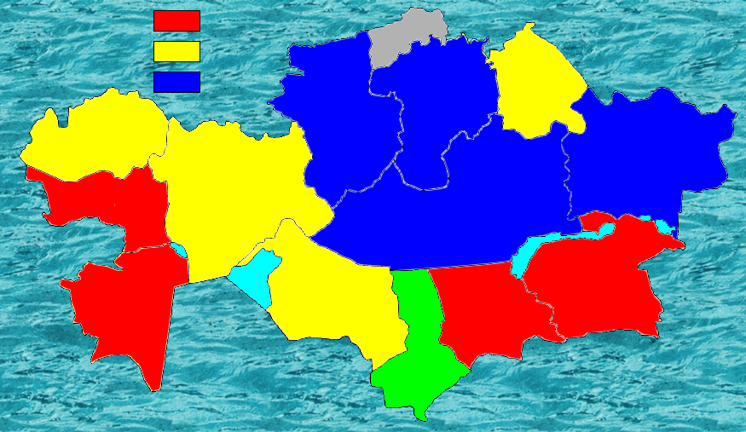
Ранговое распределение областей Республики Казахстан
по степени медико-демографического благополучия
☺

СКО
😐
☹
Акмолинская
Павлодарская
Костанайская
ЗКО
ВКО
Актюбинская
Атырауская
Карагандинская
Алматинская
Мангистауская
Кызыл-
ординская

Жамбыльская
ЮКО

Slide 17
Спасибо за внимание

